Slide 1
基于优化的力控机器人 全身控制（WBC）

Slide 2
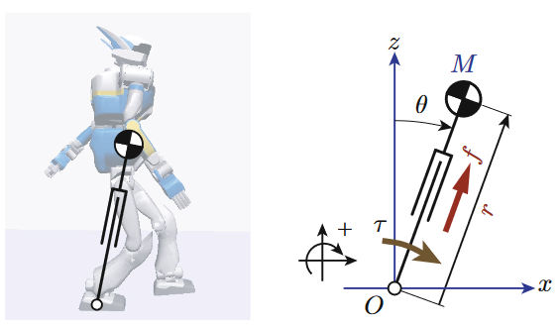

内容回顾
线性倒立摆模型，$\ddot{x}=\frac{g}{h}\left(x−p_{zmp}\right)$
落脚点、ZMP轨迹、质心轨迹规划
基于质点模型的简化

Slide 3
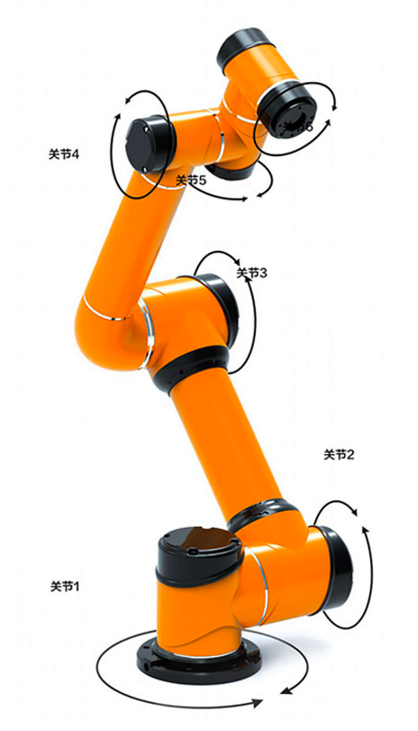
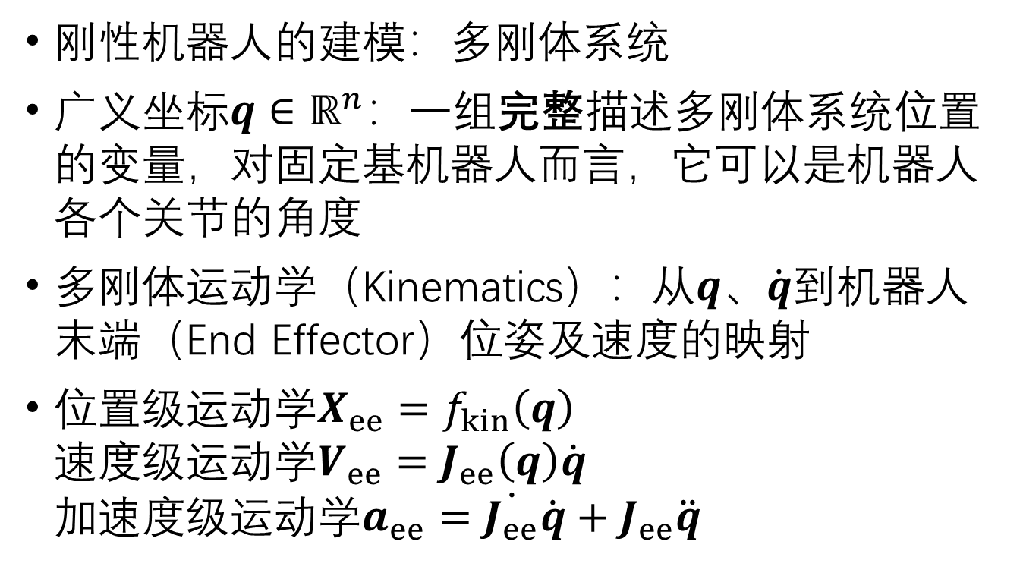
背景
刚性机器人的建模：多刚体系统
广义坐标$q∈ℝ^{n}$：一组完整描述多刚体系统位置的变量，对固定基机器人而言，它可以是机器人各个关节的角度
多刚体运动学（Kinematics）：从$q$、$\dot{q}$到机器人末端（End Effector）位姿及速度的映射
位置级运动学$X_{ee}=f_{kin}\left(q\right)$ 速度级运动学$V_{ee}=J_{ee}\left(q\right)\dot{q}$ 加速度级运动学$a_{ee}=\dot{J_{ee}}\dot{q}+J_{ee}\ddot{q}$

Slide 4
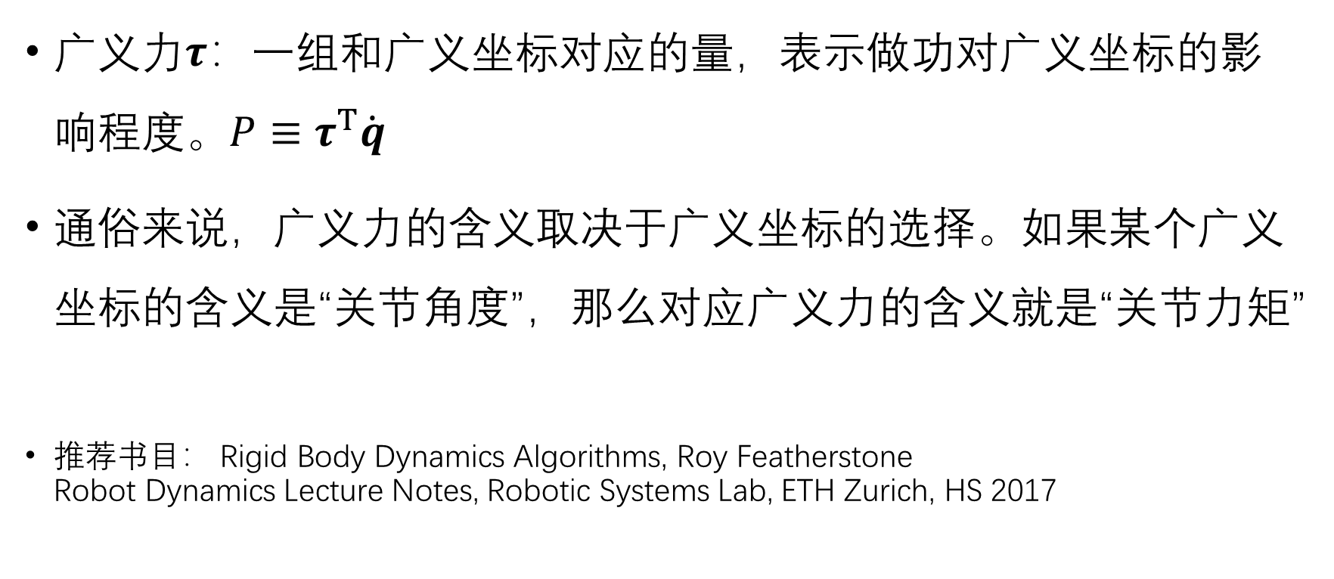
背景
广义力$τ$：一组和广义坐标对应的量，表示做功对广义坐标的影响程度。$P≡τ^{T}\dot{q}$
通俗来说，广义力的含义取决于广义坐标的选择。如果某个广义坐标的含义是“关节角度”，那么对应广义力的含义就是“关节力矩”
推荐书目： Rigid Body Dynamics Algorithms, Roy Featherstone Robot Dynamics Lecture Notes, Robotic Systems Lab, ETH Zurich, HS 2017
Notes:
排版太紧凑了，加大行距

Slide 5

背景
多刚体动力学： $M\left(q\right)\ddot{q}+C\left(q,\dot{q}\right)=τ+J_{ee}^{T}\left(q\right)F_{ext}$ $M$：惯量矩阵 $C$：广义科里奥利力 $F_{ext}$：末端受到的外力

Slide 6
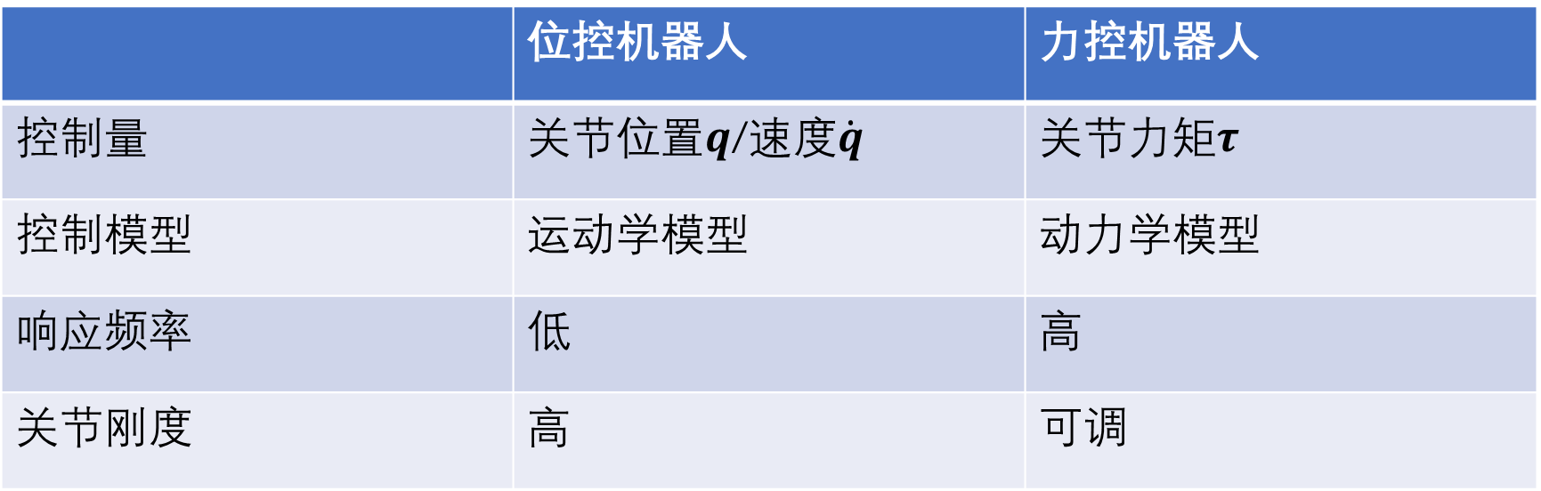
背景
力控机器人：拥有力反馈的关节驱动器的机器人
 | 位控机器人 | 力控机器人
控制量 | 关节位置$q$/速度$\dot{q}$ | 关节力矩$τ$
控制模型 | 运动学模型 | 动力学模型
响应频率 | 低 | 高
关节刚度 | 高 | 可调

Slide 7
力控机器人的WBC
Whole Body Control（WBC）：一种可以充分利用机器人的自由度，同时满足多个约束条件、并完成多个任务的控制器
力控机器人：WBC以关节力矩为输出
问题：
如何定义约束条件和任务？
如何据此求解出关节力矩？

Slide 8
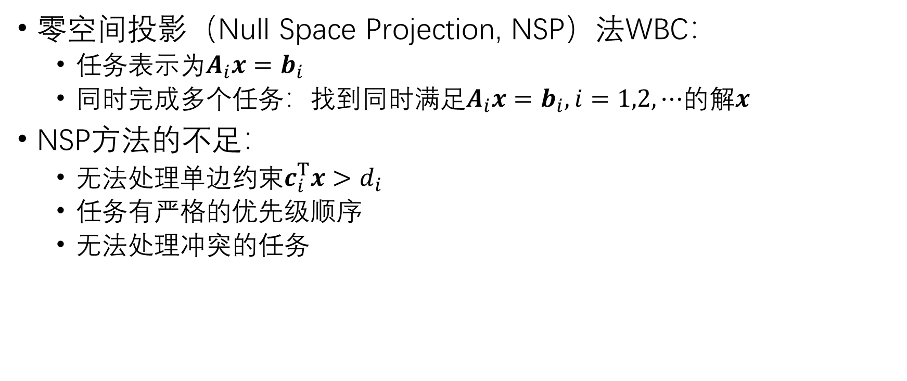
复习：零空间投影法WBC
零空间投影（Null Space Projection, NSP）法WBC：
任务表示为$A_{i}x=b_{i}$
同时完成多个任务：找到同时满足$A_{i}x=b_{i},i=1,2,⋯$的解$x$
NSP方法的不足：
无法处理单边约束$c_{i}^{T}x>d_{i}$
任务有严格的优先级顺序
无法处理冲突的任务

Slide 9
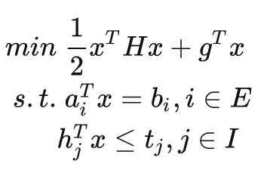
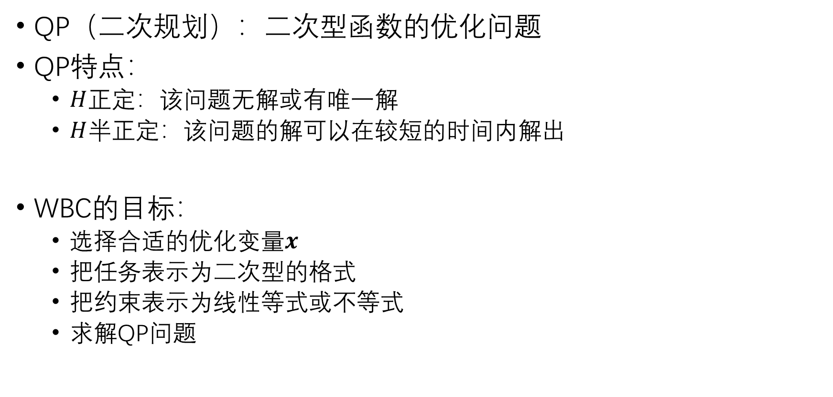
基于QP的WBC
QP（二次规划）：二次型函数的优化问题
QP特点：
$H$正定：该问题无解或有唯一解
$H$半正定：该问题的解可以在较短的时间内解出
WBC的目标：
选择合适的优化变量$x$
把任务表示为二次型的格式
把约束表示为线性等式或不等式
求解QP问题
优化目标
约束

Slide 10
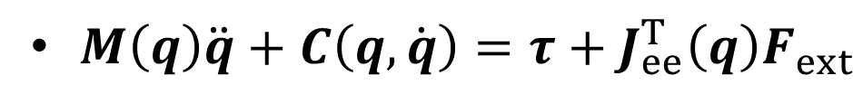
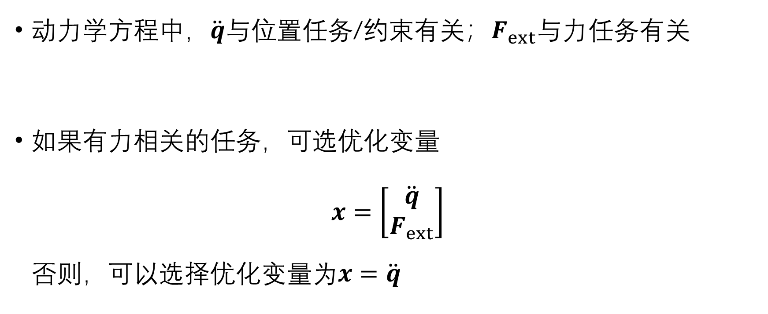
优化变量选择
动力学方程中，$\ddot{q}$与位置任务/约束有关；$F_{ext}$与力任务有关
如果有力相关的任务，可选优化变量 $x=\left[\begin{matrix}\ddot{q} \\ F_{ext}\end{matrix}\right]$ 否则，可以选择优化变量为$x=\ddot{q}$

Slide 11
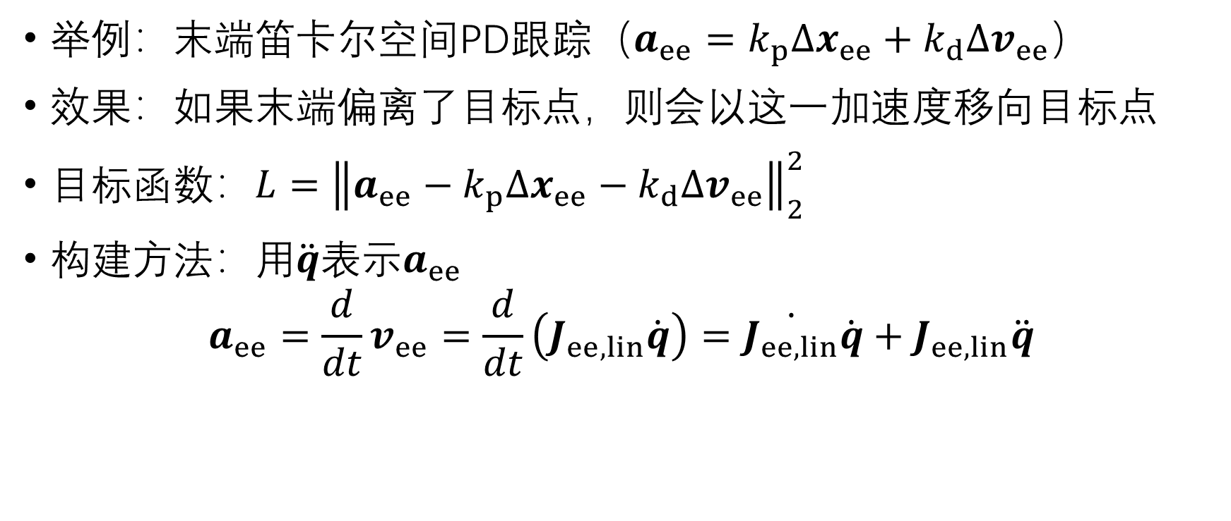
目标函数构建
举例：末端笛卡尔空间PD跟踪（$a_{ee}=k_{p}∆x_{ee}+k_{d}∆v_{ee}$）
效果：如果末端偏离了目标点，则会以这一加速度移向目标点
目标函数：$L={\left\|a_{ee}−k_{p}∆x_{ee}−k_{d}∆v_{ee}\right\|}_{2}^{2}$
构建方法：用$\ddot{q}$表示$a_{ee}$ $a_{ee}=\frac{d}{dt}v_{ee}=\frac{d}{dt}\left(J_{ee,lin}\dot{q}\right)=\dot{J_{ee,lin}}\dot{q}+J_{ee,lin}\ddot{q}$

Slide 12

目标函数构建
$L={\left\|J_{ee,lin}\ddot{q}+\dot{J_{ee,lin}}\dot{q}−k_{p}∆x_{ee}−k_{d}∆v_{ee}\right\|}_{2}^{2}$
二次型函数
目标函数值越小：任务的完成程度越高

Slide 13
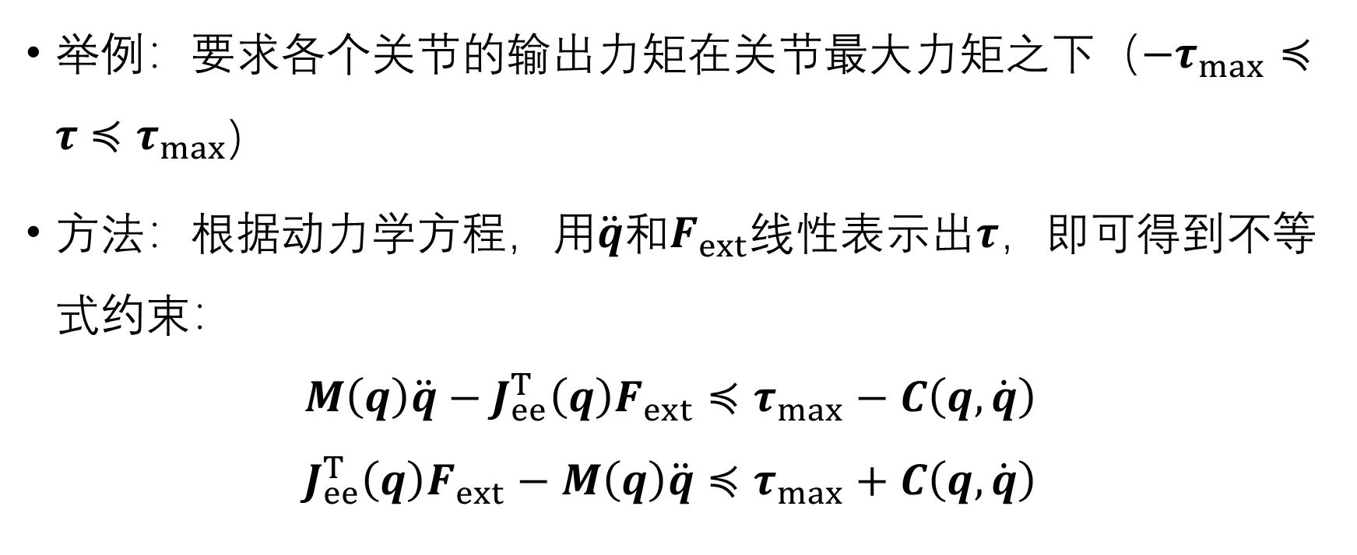
约束函数构建
举例：要求各个关节的输出力矩在关节最大力矩之下（$−τ_{max}≼τ≼τ_{max}$)
方法：根据动力学方程，用$\ddot{q}$和$F_{ext}$线性表示出$τ$，即可得到不等式约束： $M\left(q\right)\ddot{q}−J_{ee}^{T}\left(q\right)F_{ext}≼τ_{max}−C\left(q,\dot{q}\right)$ $J_{ee}^{T}\left(q\right)F_{ext}−M\left(q\right)\ddot{q}≼τ_{max}+C\left(q,\dot{q}\right)$

Slide 14
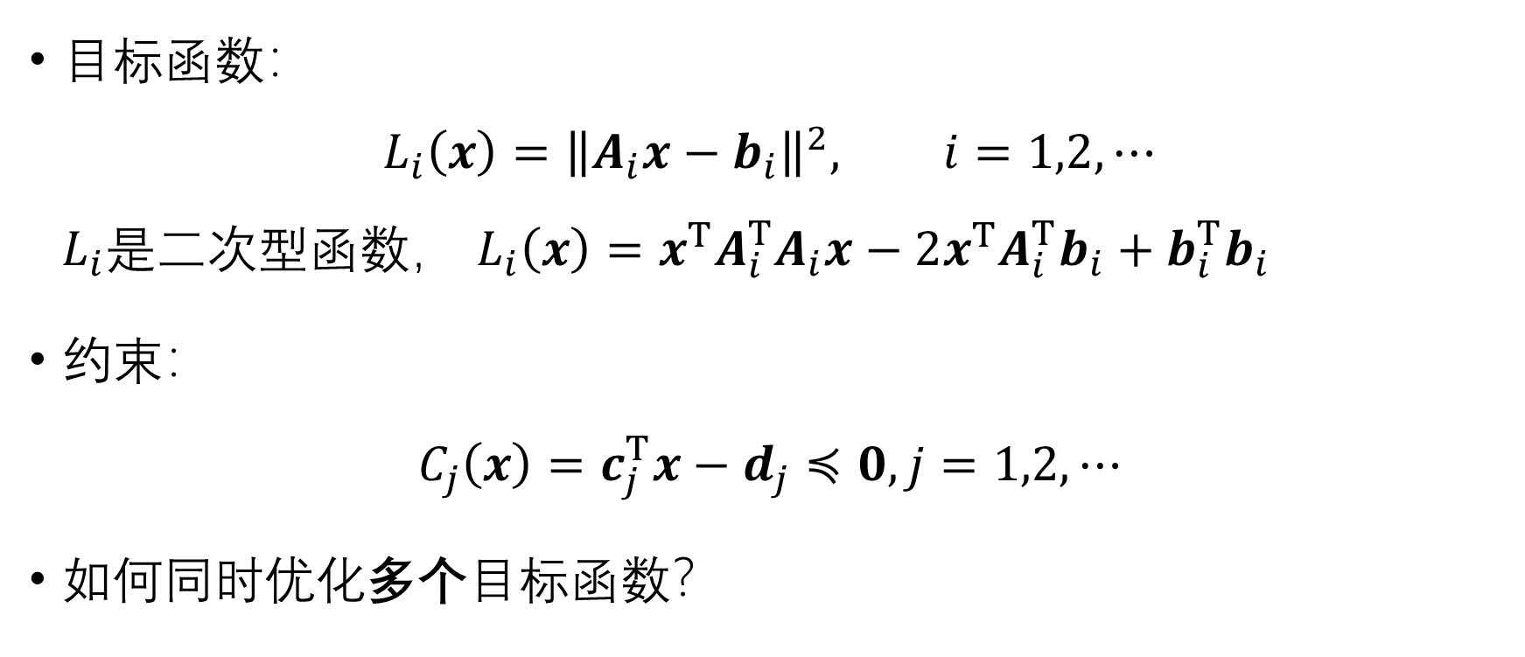
优化问题构建
目标函数： $L_{i}\left(x\right)={\left\|A_{i}x−b_{i}\right\|}^{2}, i=1,2,⋯$ $L_{i}$是二次型函数， $L_{i}\left(x\right)=x^{T}A_{i}^{T}A_{i}x−2x^{T}A_{i}^{T}b_{i}+b_{i}^{T}b_{i}$
约束： $C_{j}\left(x\right)=c_{j}^{T}x−d_{j}≼0,j=1,2,⋯$
如何同时优化多个目标函数？

Slide 15
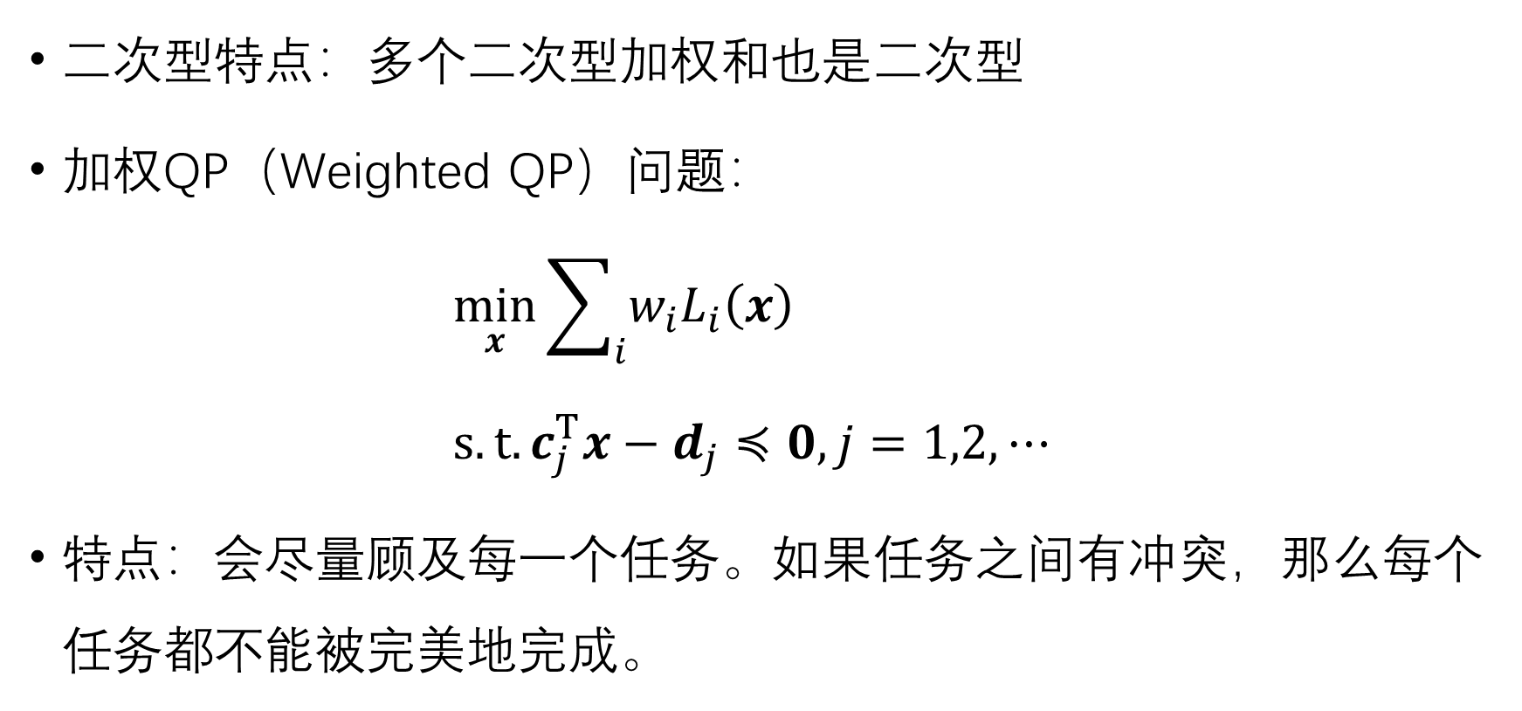
多任务加权
二次型特点：多个二次型加权和也是二次型
加权QP（Weighted QP）问题： $\min_{x}{\sum_{i}{w_{i}L_{i}\left(x\right)}}$ $s.t.c_{j}^{T}x−d_{j}≼0,j=1,2,⋯$
特点：会尽量顾及每一个任务。如果任务之间有冲突，那么每个任务都不能被完美地完成。

Slide 16
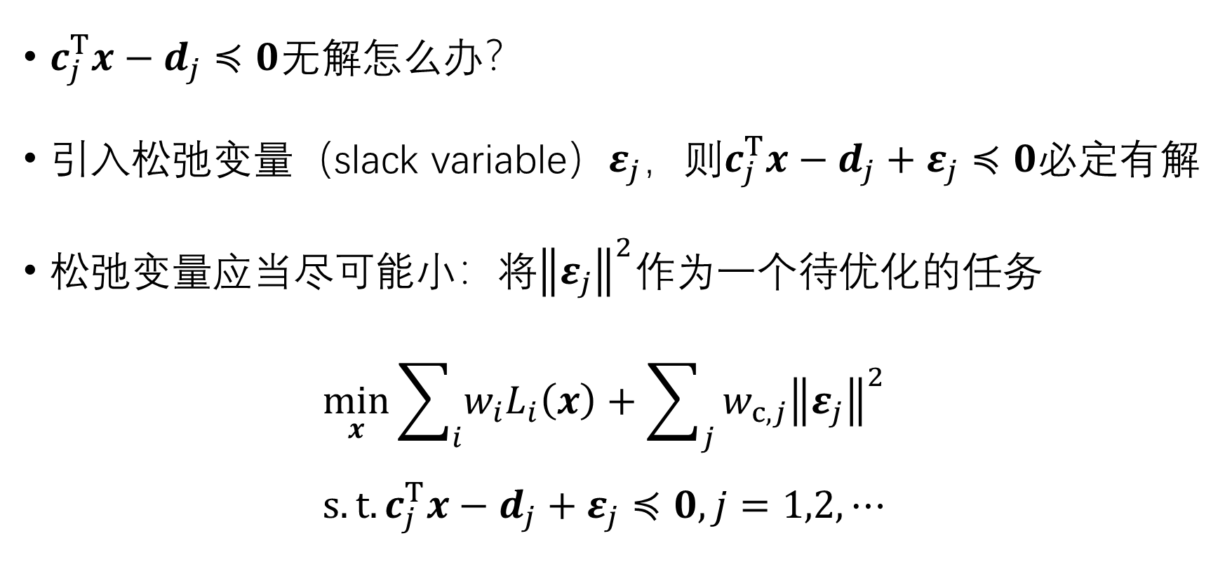
松弛变量
$c_{j}^{T}x−d_{j}≼0$无解怎么办？
引入松弛变量（slack variable）$ε_{j}$，则$c_{j}^{T}x−d_{j}+ε_{j}≼0$必定有解
松弛变量应当尽可能小：将${\left\|ε_{j}\right\|}^{2}$作为一个待优化的任务 $\min_{x}{\sum_{i}{w_{i}L_{i}\left(x\right)}+\sum_{j}{w_{c,j}{\left\|ε_{j}\right\|}^{2}}}$ $s.t.c_{j}^{T}x−d_{j}+ε_{j}≼0,j=1,2,⋯$

Slide 17
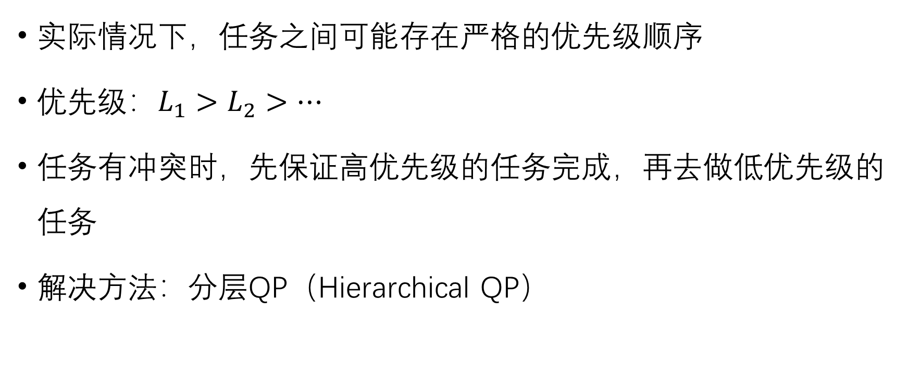
分层QP
实际情况下，任务之间可能存在严格的优先级顺序
优先级：$L_{1}>L_{2}>⋯$
任务有冲突时，先保证高优先级的任务完成，再去做低优先级的任务
解决方法：分层QP（Hierarchical QP）

Slide 18

分层QP
对于第一个任务： $x_{1}^{∗}=\arg{\min_{x}{L_{1}\left(x\right)}}$ $s.t. c_{1}^{T}x−d_{1}≼0$

Slide 19
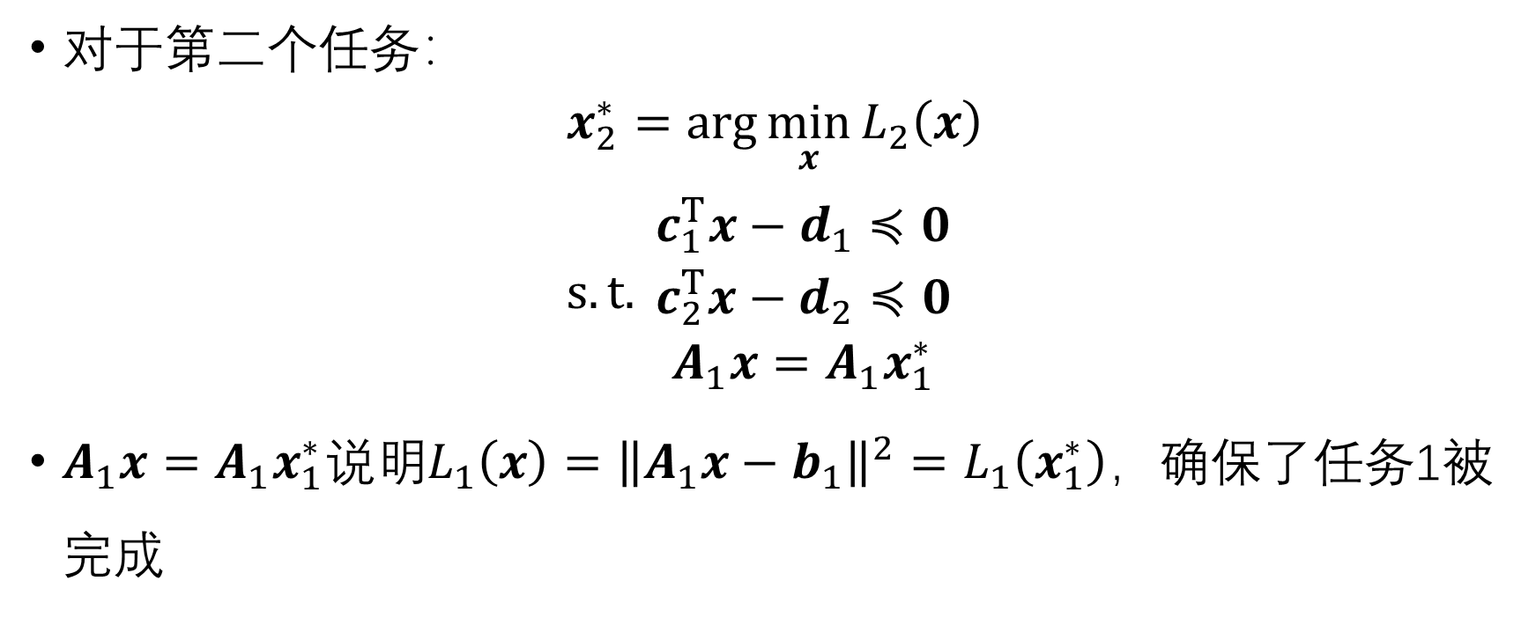
分层QP
对于第二个任务： $x_{2}^{∗}=\arg{\min_{x}{L_{2}\left(x\right)}}$ $s.t. \begin{matrix}\begin{aligned}c_{1}^{T}x−d_{1}≼0 \\ c_{2}^{T}x−d_{2}≼0\end{aligned} \\ A_{1}x=A_{1}x_{1}^{∗}\end{matrix}$
$A_{1}x=A_{1}x_{1}^{∗}$说明$L_{1}\left(x\right)={\left\|A_{1}x−b_{1}\right\|}^{2}=L_{1}\left(x_{1}^{∗}\right)$，确保了任务1被完成

Slide 20

分层QP
对于第三个任务： $x_{3}^{∗}=\arg{\min_{x}{L_{3}\left(x\right)}}$ $s.t. \begin{matrix}\begin{aligned}c_{1}^{T}x−d_{1}≼0 \\ c_{2}^{T}x−d_{2}≼0 \\ c_{3}^{T}x−d_{3}≼0\end{aligned} \\ \begin{aligned}A_{1}x=A_{1}x_{1}^{∗} \\ A_{2}x=A_{2}x_{2}^{∗}\end{aligned}\end{matrix}$
约束越来越多

Slide 21
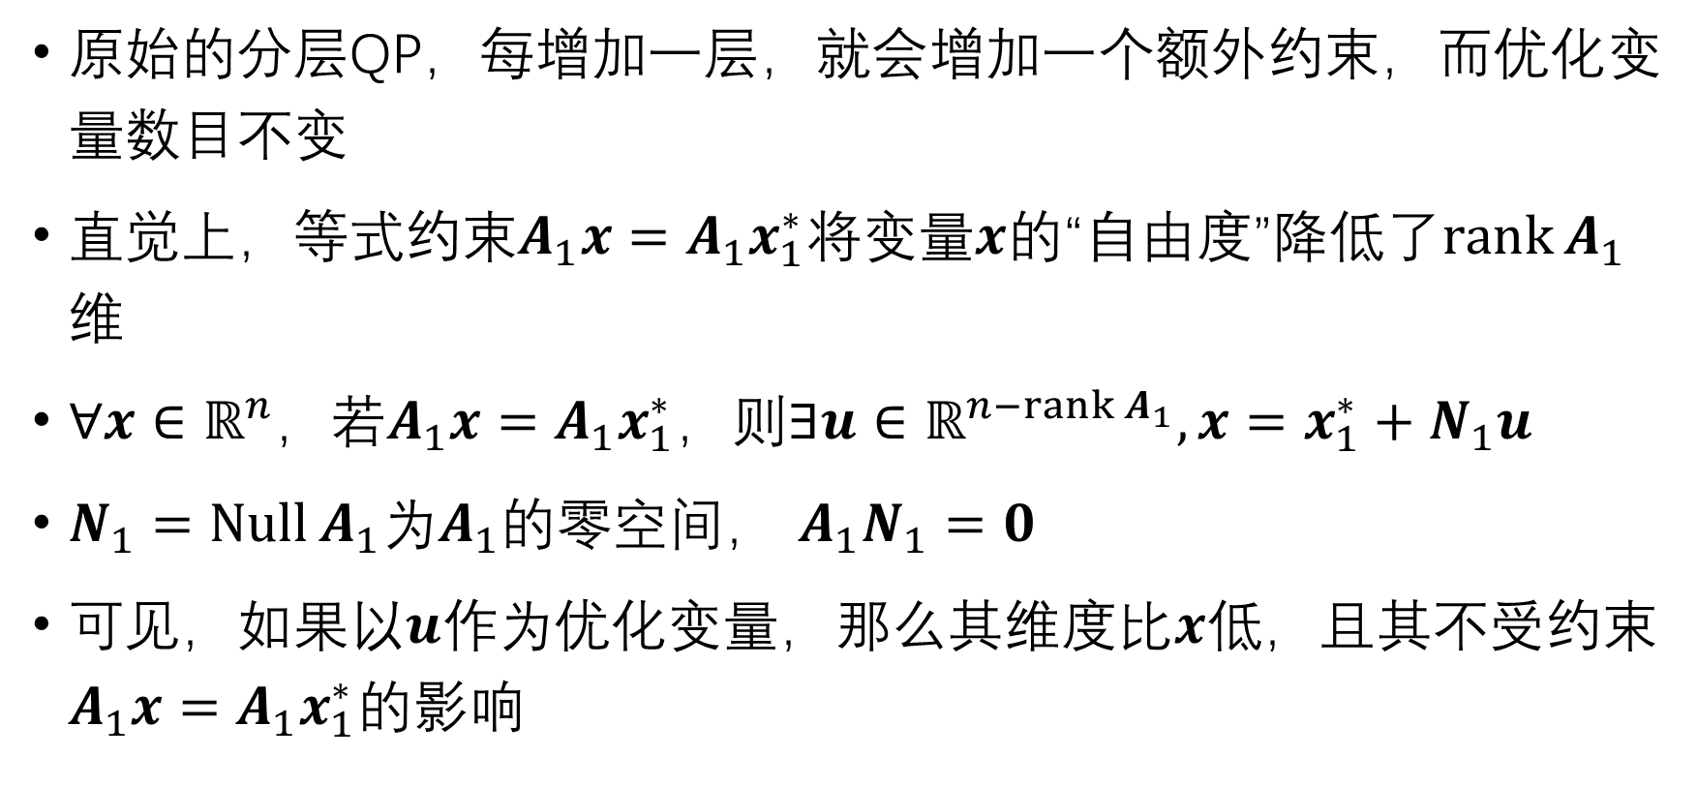
基于零空间投影法的分层QP
原始的分层QP，每增加一层，就会增加一个额外约束，而优化变量数目不变
直觉上，等式约束$A_{1}x=A_{1}x_{1}^{∗}$将变量$x$的“自由度”降低了$\operatorname{rank}{A_{1}}$维
$∀x∈ℝ^{n}$，若$A_{1}x=A_{1}x_{1}^{∗}$，则$∃u∈ℝ^{n−\operatorname{rank}{A_{1}}},x=x_{1}^{∗}+N_{1}u$
$N_{1}=\operatorname{Null}{A_{1}}$为$A_{1}$的零空间， $A_{1}N_{1}=0$
可见，如果以$u$作为优化变量，那么其维度比$x$低，且其不受约束$A_{1}x=A_{1}x_{1}^{∗}$的影响

Slide 22
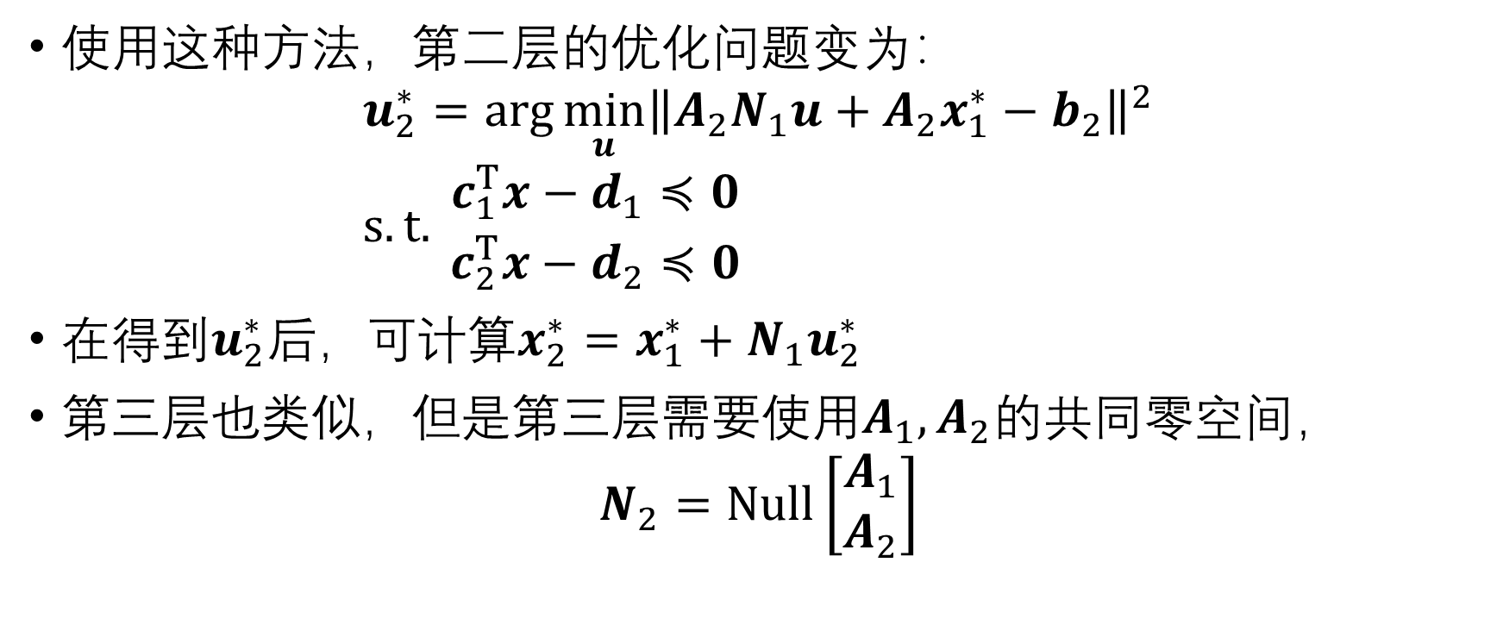
基于零空间投影法的分层QP
使用这种方法，第二层的优化问题变为： $u_{2}^{∗}=\arg{\min_{u}{{\left\|A_{2}N_{1}u+A_{2}x_{1}^{∗}−b_{2}\right\|}^{2}}}$ $s.t. \begin{matrix}\begin{aligned}c_{1}^{T}x−d_{1}≼0 \\ c_{2}^{T}x−d_{2}≼0\end{aligned}\end{matrix}$
在得到$u_{2}^{∗}$后，可计算$x_{2}^{∗}=x_{1}^{∗}+N_{1}u_{2}^{∗}$
第三层也类似，但是第三层需要使用$A_{1},A_{2}$的共同零空间， $N_{2}=\operatorname{Null}\left[\begin{matrix}A_{1} \\ A_{2}\end{matrix}\right]$

Slide 23
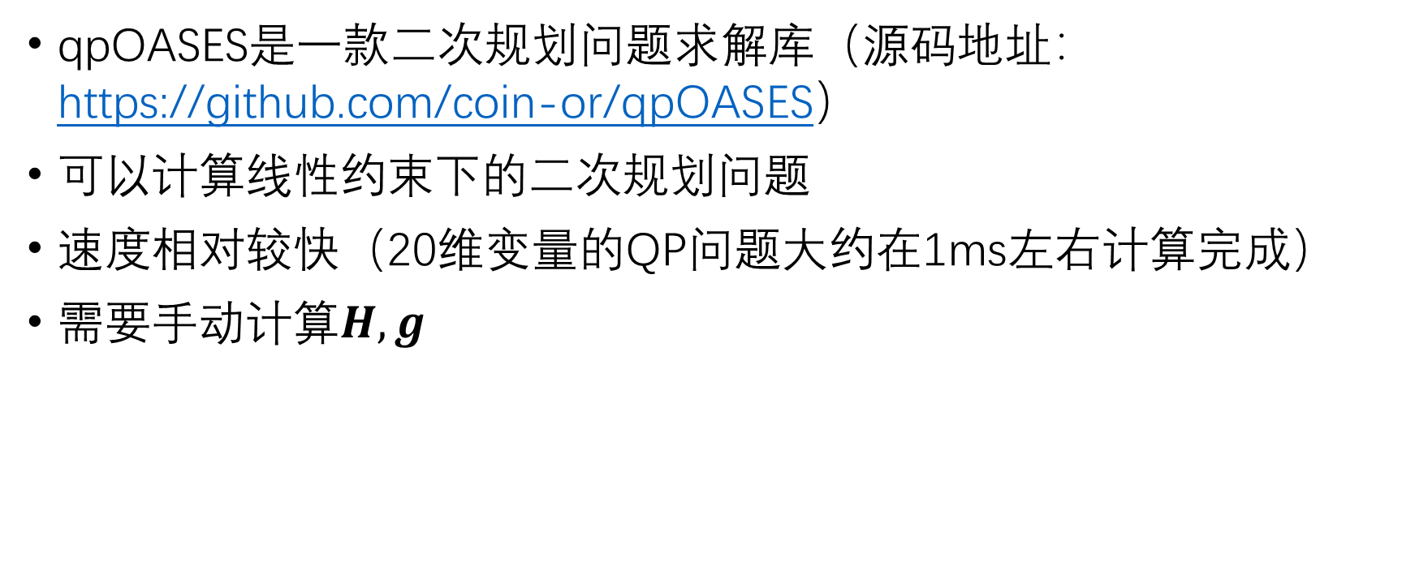
数学工具：qpOASES
qpOASES是一款二次规划问题求解库（源码地址： https://github.com/coin-or/qpOASES）
可以计算线性约束下的二次规划问题
速度相对较快（20维变量的QP问题大约在1ms左右计算完成）
需要手动计算$H,g$

Slide 24
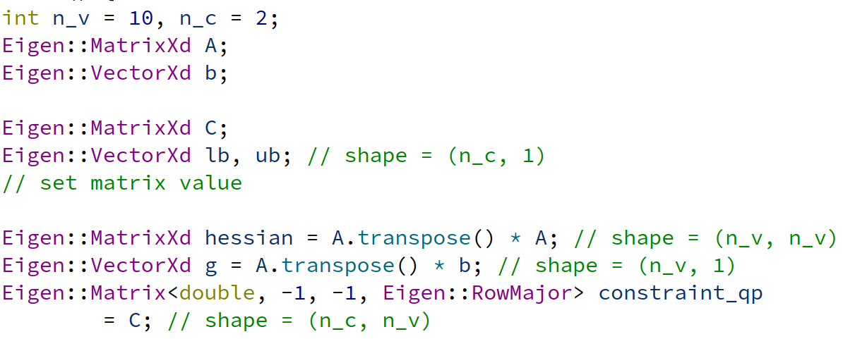
数学工具：qpOASES
优化变量的维度n_v和约束的维度n_c
约束的上、下界
计算H和g

Slide 25
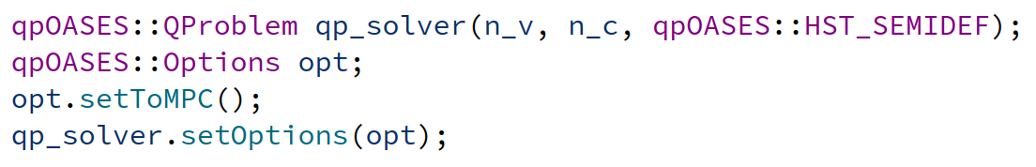
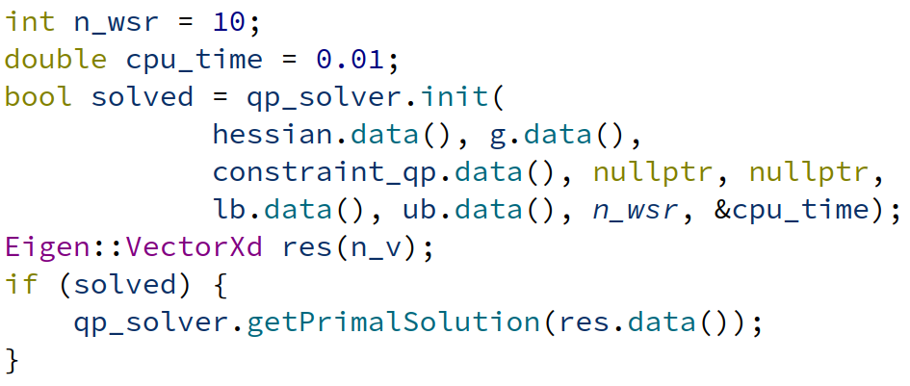
数学工具：qpOASES
初始化，H矩阵半正定
设置求解器为MPC模式
（速度快，不输出多余信息）
计算耗时限制
获取结果

Slide 26
WBC求解器：WBCKits
WBCKits是由本实验室的李青楷同学编写的基于QP的WBC求解工具，支持WQP、HQP以及一些其它QP方法，接口统一易于操作。（源码地址：https://gitlab.com/yueqing-li/wbckits ）

Slide 27
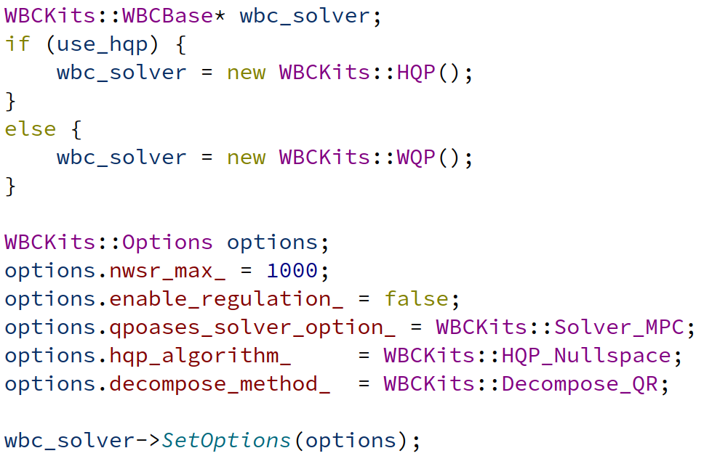
WBC求解器：WBCKits
创建WBC求解器：
可选择HQP或WQP
qpOASES设为MPC模式
零空间法求HQP
QR分解求零空间矩阵

Slide 28
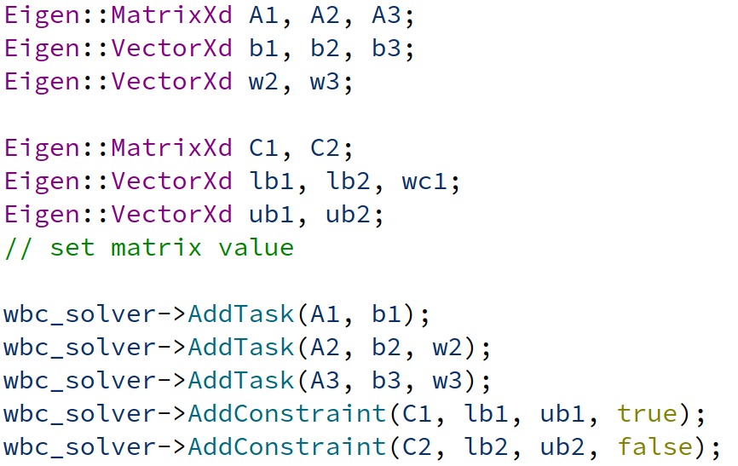
WBC求解器：WBCKits
定义任务和约束
最后一项参数表示是否为硬约束

Slide 29
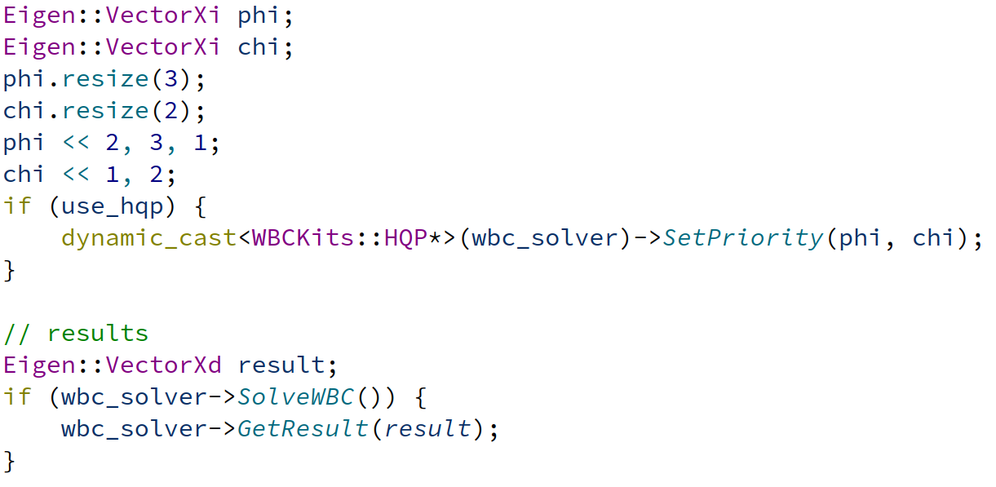
WBC求解器：WBCKits
任务优先级
约束优先级
获取结果

